Slide 1
广州市万富传媒有限公司
月度汇报-9月

Slide 2
私域运营
Owned channels followers management

Slide 3
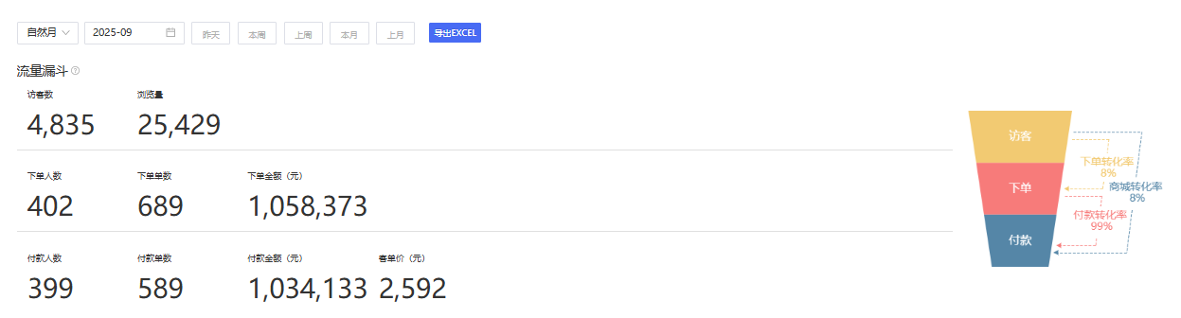
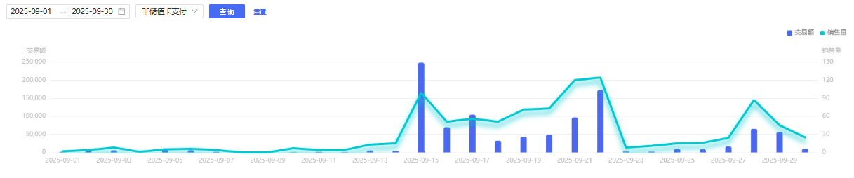
微商城整体数据
09/01-09/30
1、微商城访客人数4,835，下单单数689，环比分别上涨123.64%和68.87% 2、微商城客单价2,592元，付款金额1,034,133元，环比分别上涨203.51%和上涨437.88%,（核销金额304,863.55元）
分析：9月的秋促活动有效的提高了访客人数和产品的销售转化。活动期间，访客人数为3010，下单单数491，付款金额为938,683元；其中，游泳健身卡、自助餐套票、餐饮储值卡等高客单价产品提高了整体的客单价

Slide 4
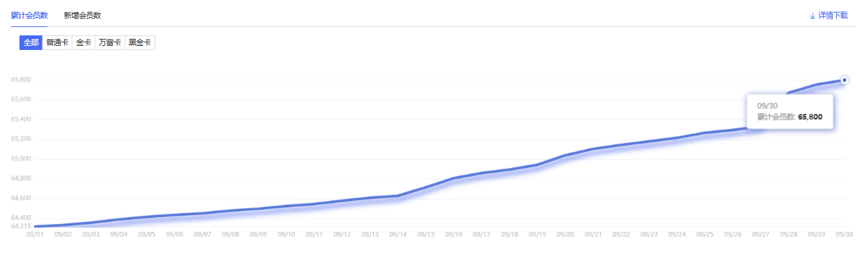
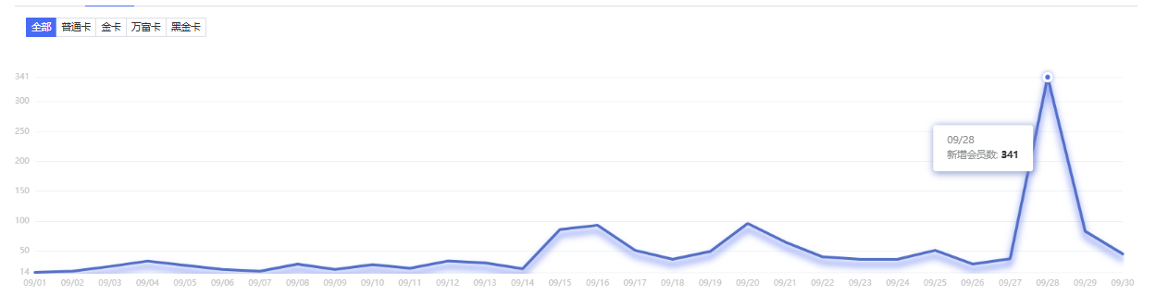
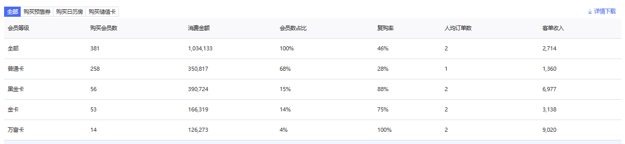
微商城粉丝数据
09/01-09/30
1、累积粉丝65,800人，新增粉丝1,499人
2、购买粉丝数381，消费金额1,034,133元
3、购买粉丝中，普通卡粉丝在人数最多，为258人，黑金卡第二，为56人，而消费金额最多，是黑金卡，为390,724元，普通卡粉丝第二，消费金额为350,817元
分析与建议： 1、普通卡粉丝为浏览类型粉丝，受促销影响大，占比量多，但用户画像模糊，建议设置定期回访/绑定手机号有礼等活动，完善该类粉丝用户画像和实际需求,提高该类粉丝等级升级率
2、粉丝等级越高，复购率越高，客单价也越高，可为不同等级粉丝设置相应活动或会员价格，提高等级的权益价值

Slide 5
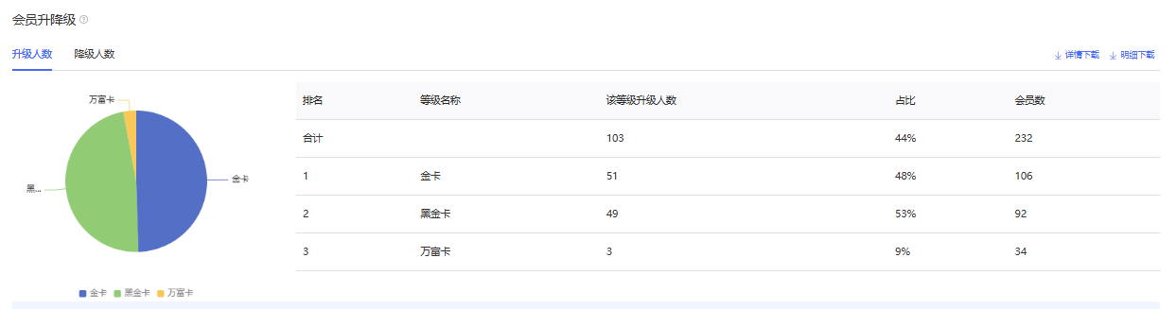
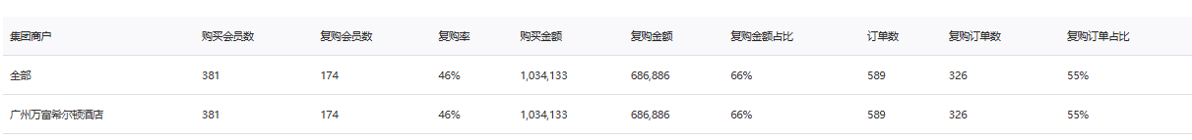
微商城粉丝数据
09/01-09/30
1、粉丝升级人数103人，金卡升级人数最多，为51人，黑金卡次之，为49人
2、购买粉丝数381人，其中，复购粉丝数174人，复购率46%，复购金额686,886元，复购金额占比66%
分析与建议：4档粉丝等级中，普通卡粉丝较上月活跃，升级至金卡的人数最多，金卡用户次之，而万富卡虽升级人数仅为4人，但该卡客月单消费为9,020元，为所有等级最高，可丰富黑金卡、万富卡等级权益，增加该卡类升级人数，提高商城整体的消费金额

Slide 6
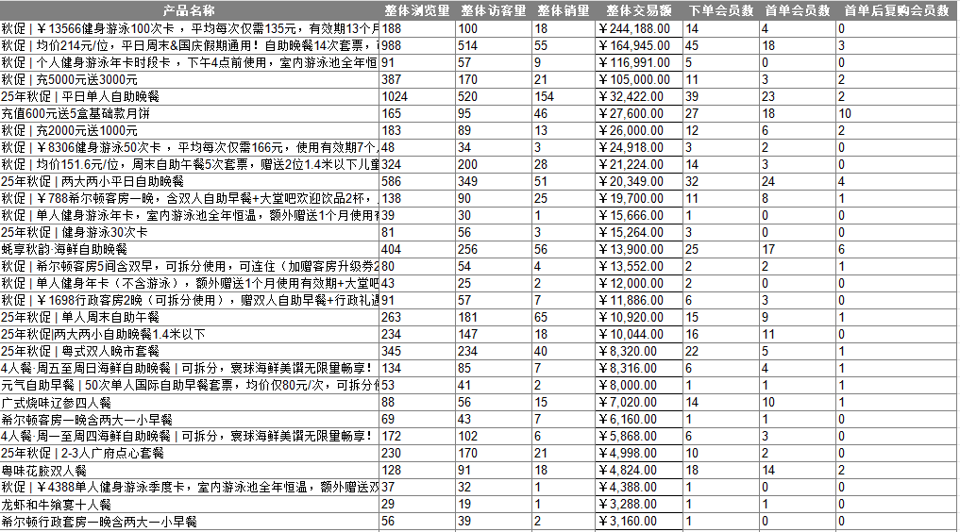
微商城商品数据
09/01-09/30
1、商品浏览量10,413，商品访客数6,357
2、商品销量253，环比上涨271.54%
3、Top3商品来自康体中心的100次健身游泳卡、健身游泳时段年卡和自助餐厅的14次套票
分析与建议：
1、购买金额Top10中，自助餐餐厅产品4个，中餐厅3个，康体中心3个，其中单人自助晚餐产品访问客户和整体销量最多，分别为520人和154单
2、康体中心类产品客单价高，销量较好，但下单客户大部分为老用户，可新增老带新活动，吸引新客户（如邀请1位新客（实名认证），邀请者和被邀请者皆可获得赠“健身游泳体验券1张+大堂吧蛋糕券1张等

Slide 7
大健康业务相关调研之安利品牌简析（一）
​从“大健康”到“美好生活”全场景覆盖​​
价值内核：2023年提出“美好生活之花”模型，涵盖身体健康、情绪健康、财务保障等8大维度，覆盖生活全场景，强调悦己消费
场景落地：以上海“美花体验馆”为例，融合健康检测、轻食社交、创业沙龙，打造“产品-服务-情感”三位一体的沉浸空间，推动用户从消费者转化为“生活提案者”
用户心智：通过“宝妈健身社群”“创业者联盟”等垂直社群，强化情绪价值，2024年品牌好感度较两年前提升17%
渠道 | ​​布局规模​​ | ​​核心策略​​
线下体验店​​ | 全球80+国市场，中国130+家店铺 | “美花体验馆”融合健康检测+轻食社交，转化消费者为“生活提案者”
线上平台​​ | 安利云购APP、微信小程序、天猫旗舰店 | AI客服日处理百万咨询，个性化推荐提升转化率
直销团队​​ | 全球13万活跃营销人员（中国为主） | “安利助手”APP赋能独立事业主（IBOs），线上培训覆盖率90%
跨界合作​​ | 与腾讯、阿里探索元宇宙直销场景 | 亚太市场贡献全球九大核心市场（中国占40%+营收）

Slide 8
大健康业务相关调研之安利品牌简析（二）
2025年主推​​产品名称​​ | ​剂型​ | ​​价格（元） | ​​主推概念​​ | ​​渠道重点​
​纽崔莱基源欣活饮品 | 液体饮品（疗程装） | 849 | 细胞焕活、抗衰 | 云购小程序、线下体验馆
纽崔莱酸枣仁γ-氨基丁酸片​​ | 片剂（60片） | 398 | 改善睡眠、舒缓压力 | 私域社群、直播带货
​纽崔莱复合益生菌固体饮料​​ | 固体饮料（独立条包） | 299 | 肠道健康、免疫支持 | 抖音KOL、家庭套餐捆绑
​雅姿小橘灯精华 | 精华液（玻尿酸+维C） | 550 | 抗氧亮肤、26天焕亮 | 天猫旗舰店、线下美妆快闪
益之源净水器（新一代）​​ | 智能净水设备 | 6980~7499 | UV-C LED杀菌、APP监控水质 | 直销团队、跨境电商

Slide 9
大健康业务相关调研之无限极品牌简析（一）
以中医文化为基石的“新平衡主义”​​
价值内核：2025年提出“新平衡主义”，主张“身体平衡（中草药科技）+生活平衡（四合理生活方式）”，呼应Z世代对“身心和谐”的追求
文化武器：依托李锦记百年品牌背书，联合剑桥、哈佛等机构研发“植物甙”“复合多糖”等专利技术，将中医理论转化为可量化功效（如“敏肌金盒4周湿疹减少23%”）
民族叙事：通过“茯苓之乡溯源”“秦岭灵芝探访”等文化营销，绑定“国潮养生”标签，吸引传统文化认同者
​渠道​ | ​​布局规模​​ | ​​核心策略​​
​实体店铺​​ | 中国超10,000家门店（行业第一） | 三四线城市全覆盖，门店兼具产品展销与健康咨询功能
​直销团队​​ | 未公开具体人数（奖金拨出率42%，高于安利32%） | 低门槛创业（连续3月消费498元即可加盟），业绩累积制无归零压力
​线上电商​​ | 天猫/京东旗舰店+自营APP | 联名lost in echo推时尚礼盒，快闪店单场引流5000+人次

Slide 10
大健康业务相关调研之无限极品牌简析（二）
2025年主推​​产品名称​​ | ​​剂型/规格 | ​价格（元） | ​主推概念​ | ​​渠道重点​
​​养固健轻湿片​​ | 片剂（祛湿配方） | 未公开 | 中式祛湿、十年专研 | 中华养生客厅、私域社群
​​养固健立迈健氨糖软骨素片​​ | 片剂（关节养护） | 未公开 | 中式护关节、软骨修复 | 线下万店、国风盛典
​​心维雅全新洁面乳+面霜​​ | 膏霜类（保湿抗衰） | 未公开 | 植物萃取、屏障修护 | 门店AI轻检测、公域引流
​​植雅防脱CP​​ | 洗发水+精华（持防脱特证） | 未公开 | 强健固发、持证安全 | 燎原计划社群
​​维康素片​​ | 片剂（120粒） | 192~225 | 护肝熬夜、调节代谢 | 京东/淘宝专营店

Slide 11
大健康业务相关调研之相关借鉴点
1、价值定位
挖掘一个精准的细分场景（如熬夜护肝、情绪舒压、产后修复）或一种强烈的价值观（如环保、极简、科技范），并围绕此构建整个品牌故事和产品体系
2、产品研发：构建属于自己的“信任壁垒”​
（1）联名研发：与知名高校、研究机构、三甲医院或专家博士合作，为产品背书
（2）成分创新/故事化：挖掘独特、有故事的功效成分（如特定产地的特色植物提取物），并讲好它的来源和科学故事
（3）持有特证：尽可能申请“蓝帽子”（保健食品标志）或其他行业特证，这是最直接的信任状

Slide 12
10月计划表
项目 | 主要事项 | 执行计划
大健康业务 | 市场调研与品牌借鉴 | 全网继续搜集相关行业报告、品牌运营资料，整理提炼总结文档
 | 产品供应链管理与推进 | 根据指示跟进新品方向及相关环节
 | 寻找产品与配方开发 | 根据指示寻找供应商做相关沟通（市场行情、配方开发、产品差异化相关等）
酒店商城 | 粉丝运营与相关制度 | 商城粉丝相关运营跟进与数据汇总反馈
 | 后台系统与数据分析 | 跟进直客通平台数据优化需求（粉丝数据表+渠道数据报表）
用户运营 | 企微/朋友圈 | 定期互动、回复，朋友圈推送条数10条/周（9月：回复私信8条、评论50条，朋友圈推送62条 ，企微用户数：235个）
 | 抖音评论/职人号 | 实时反馈评论/职人号每周统计1次（9月：总评论数60条 好评56条 中差评 4条；职人号：发布 2条)

